Slide 1


ỦY BAN NHÂN DÂN QUẬN LONG BIÊN
TRƯỜNG MẦM NON LONG BIÊN
LĨNH VỰC PHÁT TRIỂN NHẬN THỨC
Đề tài: Món ăn Hà Nội
Lứa tuổi : 3 -4 tuổi
Lớp : 3-4 tuổi

Slide 2



Slide 3
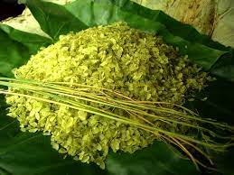
Cèm lµng Vßng

Slide 4
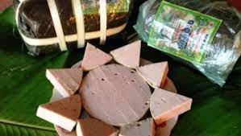
Giß ch¶ ¦íc LÔ

Slide 5
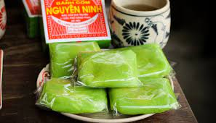
B¸nh cèm Hµng Than

Slide 6

ĐẶC SẢN HÀ NỘI

Slide 7
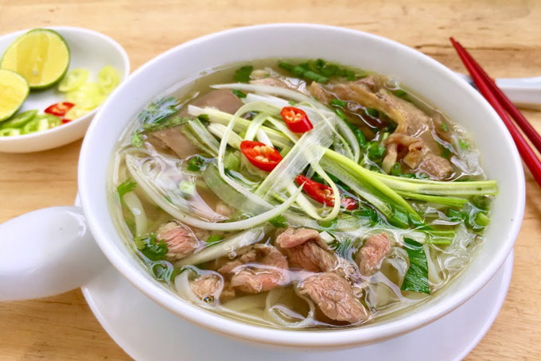

Slide 8
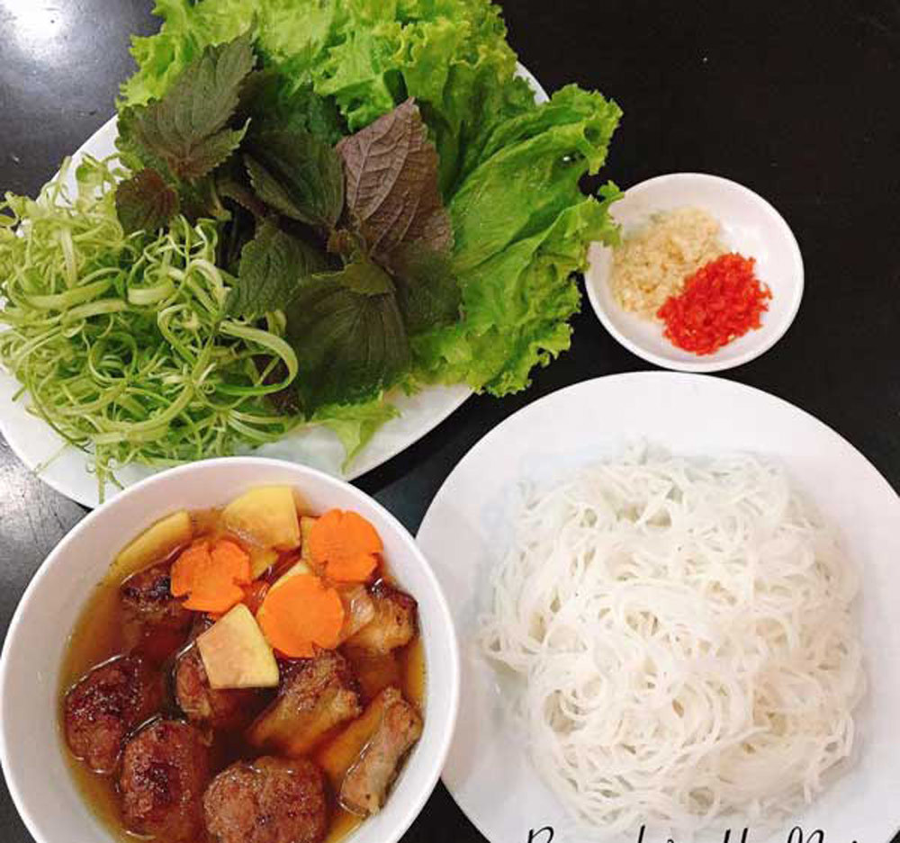

Slide 9
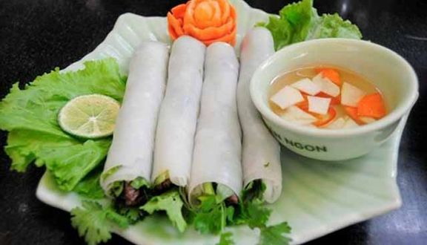

Slide 10
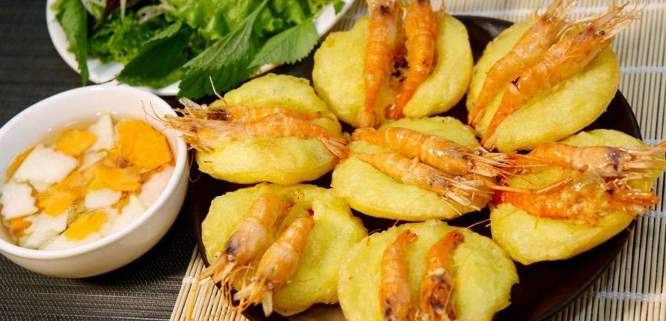

Slide 11
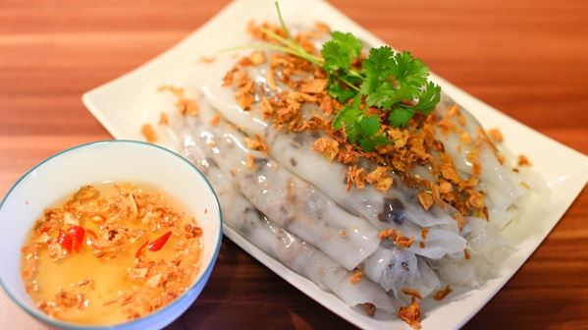

Slide 12
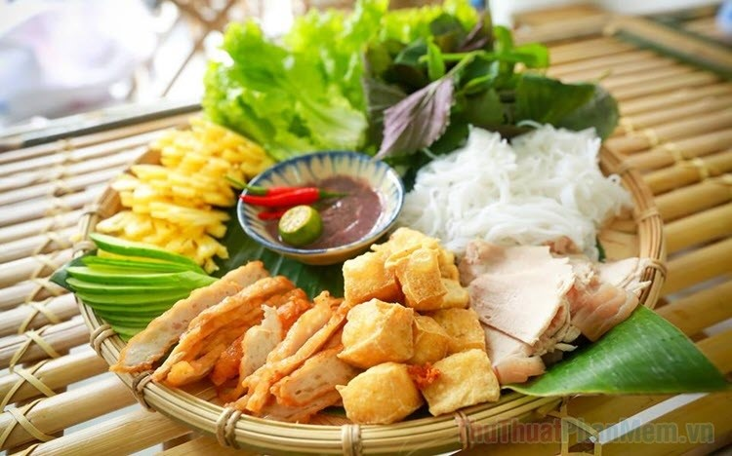

Slide 13
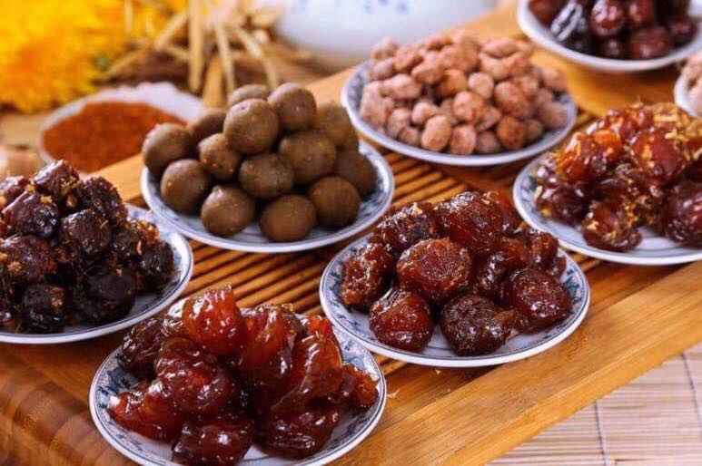

Slide 14


